Slide 1

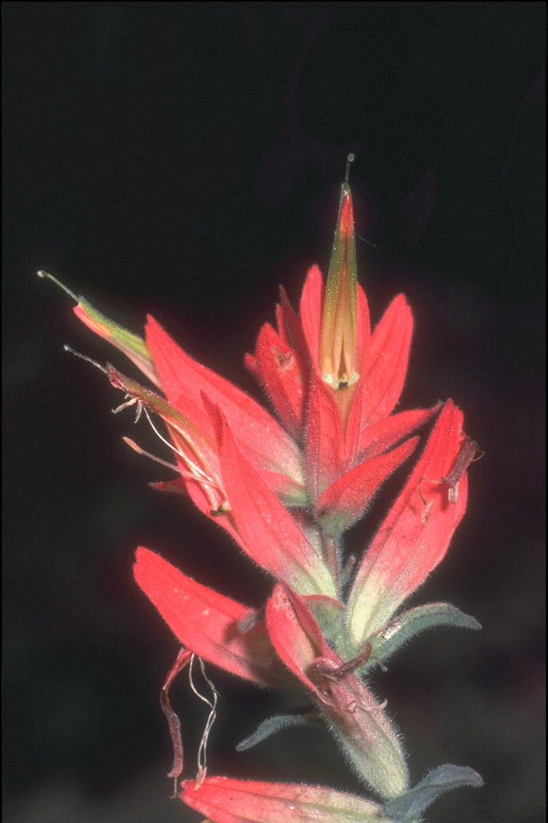
A FLOR DA HONESTIDADE

Slide 2
Por volta do Ano 250 a.c ,na china, um certo príncipe da região de Thing-Zda, norte do país,estava as vésperas de ser coroado Imperador,mas, de acordo com a lei, ele deveria se casar.
Sabendo disso,ele resolveu fazer uma “disputa” entre as moças da corte ou quem quer que se achasse digna de sua auspiciosa proposta.

Slide 3
No Dia seguinte, o príncipe anunciou que receberia, numa celebração especial, todas as pretendentes e lançaria um desafio. Uma velha senhora, serva do palácio há muitos anos, ouvindo os comentários sobre os preparativos, sentiu uma leve tristeza, pois sabia que sua jovem filha nutria um sentimento de profundo amor pelo príncipe.

Slide 4
Ao chegar em Casa e relatar o fato à jovem, espantou-se ao ouvir que ela pretendia ir na celebração, e indagou incrédula:
“Minha filha, o que você fará lá? Estarão presentes todas as mais belas e ricas moças da corte. Tire essa idéia insensata da cabeça, eu sei que você deve estar sofrendo, mas não torne o sofrimento uma loucura.”

Slide 5
E a Filha respondeu :
Não querida Mãe, não estou sofrendo e muito menos louca. Eu sei que jamais poderei ser a escolhida, mas terei a oportunidade de ficar pelo menos alguns momentos perto do príncipe, isto já me torna feliz, pois sei que meu destino é outro.

Slide 6
A noite, a jovem chegou ao palácio. Lá estavam, de fato, todas as mais belas moças,com as mais belas roupas, com as mais belas jóias e com as mais determinadas intenções.
Então, finalmente o príncipe anunciou o Desafio:

Slide 7
“Darei, para cada uma de vocês,uma semente. Aquela que, dentro de seis meses, me trouxer a mais bela flor, será escolhida minha esposa e futura Imperatriz da China. ”
A Proposta do príncipe não fugiu as profundas tradições daquele povo, que valorizavam muito a especialidade de cultivar algo, sejam costumes, amizade,relacionamentos, etc.

Slide 8
Então a jovem ficou com muita esperança, pois, adorava jardinagem, cuidava com muita paciência e ternura,pois sabia que se a beleza da flor surgisse na mesma extensão de seu amor, ela não precisava se preocupar com o resultado.

Slide 9
Passaram-se três meses e nada surgiu. A jovem de tudo tentara, usara de todos os métodos que conhecia, mas nada havia nascido e dia a dia ela percebia cada vez mais longe seu sonho, mas cada vez mais profundo o seu amor. Por fim, os seis meses haviam passado e nada ela havia cultivado e, consciente do seu esforço e dedicação comunicou sua Mãe:

Slide 10
Que independente das circunstancias retornaria ao palácio, na data e hora combinadas,pois não pretendia nada alem do que mais alguns momentos na companhia do príncipe.
Na hora marcada estava lá, com seu vaso vazio, bem como todas as pretendentes cada uma com uma flor mais bela do que a outra de todas as mais variadas formas e cores.

Slide 11
Ela estava absorta, nunca havia presenciado tal bela cena. E Finalmente chega o momento esperado: o príncipe chega e observa cada uma das pretendentes com muito cuidado e atenção e após passar por todas, uma a uma, ele anuncia o resultado e indica a jovem como sua futura esposa.

Slide 12
As pessoas presentes tiveram as mais inusitadas reações.
Ninguém compreendeu porque ele havia escolhido justamente aquela que nada havia cultivado.
E então, calmamente ele esclareceu:

Slide 13
Esta foi a única que cultivou a flor, que a tornou digna de tornar uma imperatriz.
A FLOR DA HONESTIDADE !!!
Pois todas as Sementes que entreguei eram “Estéreis”.

Slide 14
“Os lábios Mentirosos são Abominação para o Senhor, mas os que procedem com Fidelidade Agradam-lhe.”
Provérbios 12.22

Slide 15

Mande essa historia para quem você Gosta, e aprenda um pouco mais, como você aprendeu Hoje!
Autor: Spirity Light.

